Slide 1
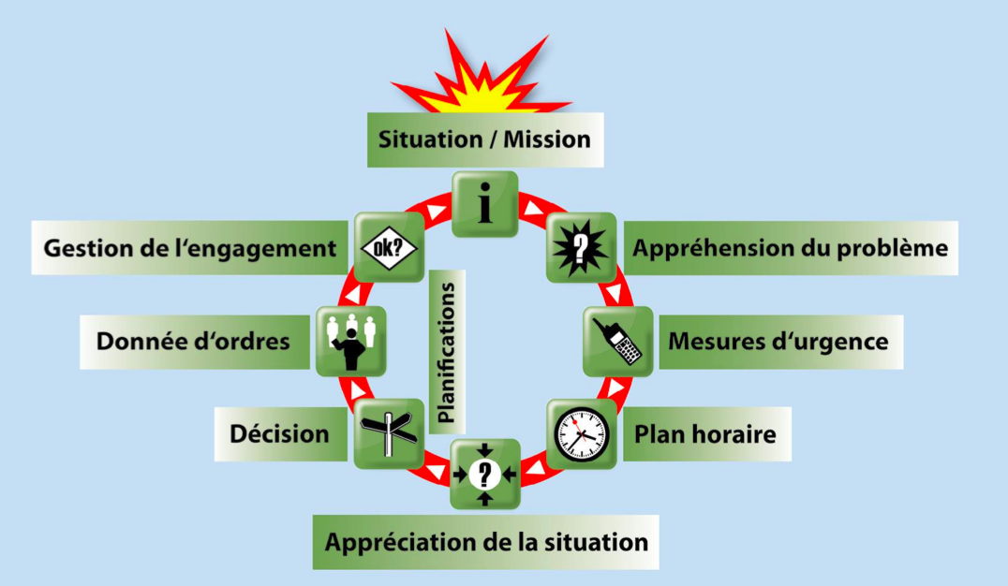
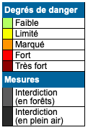
Danger actuel d’incendies de forêt
Actualité suisse
ORCOC AiVsG
Notes:
toujours le même…

Slide 2
Danger actuel d’incendies de forêt
Actualité canton de Fribourg
ORCOC AiVsG
Notes:
toujours le même…

Slide 3
Danger actuel d’incendies de forêt
Actualité canton de Fribourg
ORCOC AiVsG
Notes:
toujours le même…

Slide 4
Danger actuel d’incendies de forêt
Valable actuellement pour les communes de:
Villars-sur-Glâne- Corminboeuf – Givisiez et Granges-Paccot
ORCOC AiVsG
Notes:
toujours le même…

